Slide 1
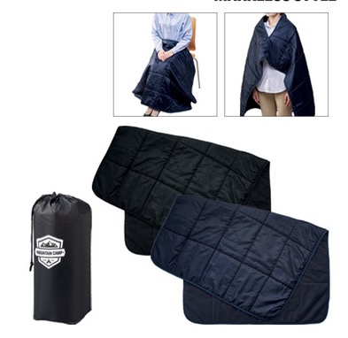
【提案書】
キルトフリースブランケット(巾着付)
特徴
アウトドアシーンなどでも大変重宝されることから、ノベルティグッズなどにもおすすめの、キルトフリース素材のブランケットです。ボタンで留められるため肩掛けや腰巻きにも活用可能。
納期
納期スペース
仕様
素 材：本体/ポリエステル､巾着/ポリエステル 他
サイズ：本体/約1270×880mm･巾着/約240×370×120mm
付属品：取説付
包 装：PP袋
備 考：ネイビー・ブラック
お見積
お見積りスペース

